Slide 1
愛知県立
明和高等学校附属中学校
２０２５／６／５
江戸期の数学の紹介
Notes:
My name is HORIBE Kazunori.
I am a mathematics teacher, at Aichi Prefectural Kasugai-Higashi Senior High School.
This is my WEB SITE URL, http://horibe.jp/
Mathematical beadwork.
Can you hear me ?
Can you understand my English ?.
I cannot understand my English.
Now let me start.

Slide 2
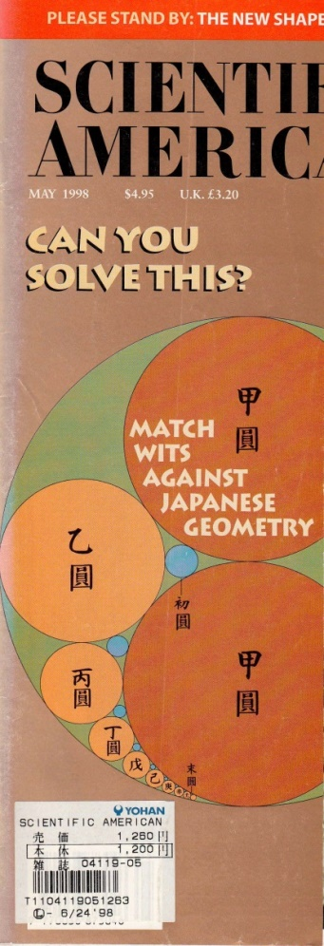
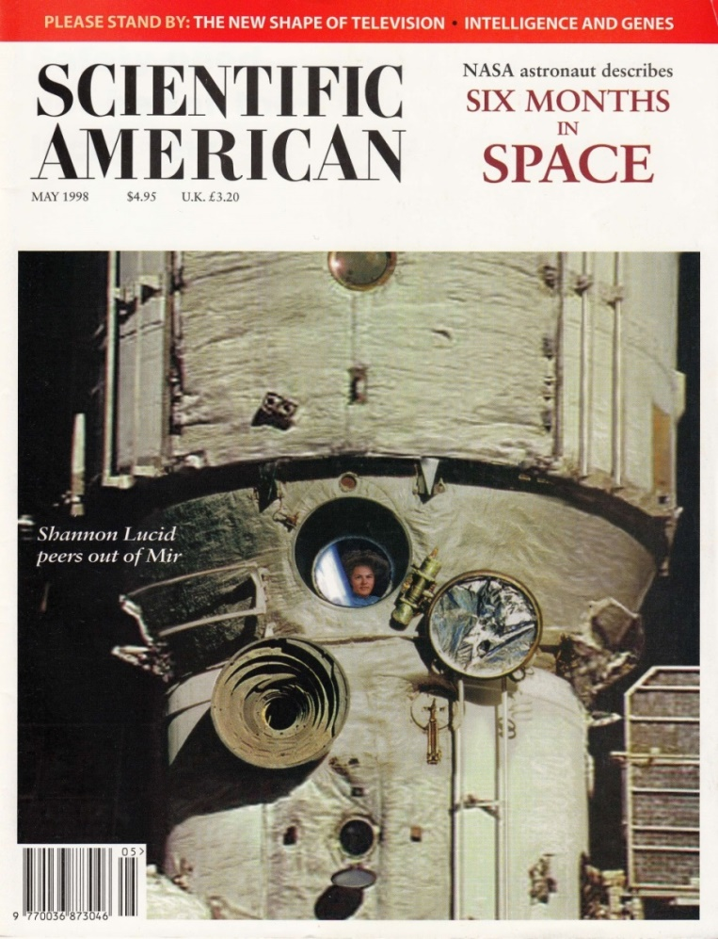
私が「30球の問題」を知った
きっかけから・・・
この問題解けますか？
日本の幾何学
と
知恵くらべ
サイエンス（英語版）
１９９８年 ５月
Notes:
This is the May. 1998 issue of Scientific American.
This issue has an additional cover, which is attached to the magazine.
【CLICK】
CAN YOU SOLVE THIS ?
MATCH WITS AGAINST JAPANESE GEOMETRY
（日本の幾何学と知恵比べ）

Slide 3
この和算の記事の冒頭部分
サイエンス（日本語版）の訳
世界中の数え切れない習慣や伝統の中で、日本独自の幾何学を記した
「算額」
ほど優雅で美しいものは他に見当たらない。
Of the world’s countless customs and traditions, perhaps none is as elegant, nor as beautiful, as the tradition of sangaku, Japanese temple geometry.

Slide 4
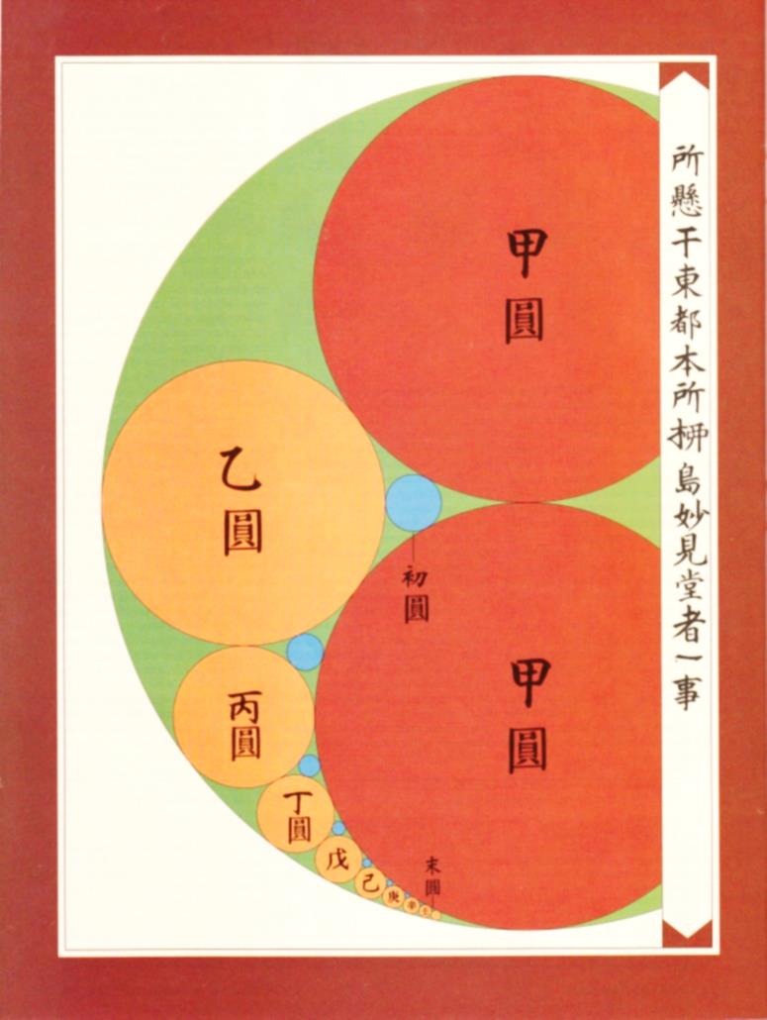
「サイエンス」の表紙カバーの問題の全体図
算額の問題
この図の中の大きい方から数えて 番目の青い円の半径を で答えよ。但し， は，緑の円の半径とする。
この問題は，1788年江戸にて掲げられていた。

Slide 5

注） 赤い円の半径は同一である
大きい方から５番目の
青い色の円の半径は
である。
Notes:
【ママ】
Since this talk is not a main subject, the answer is.
【CLICK】

Slide 6
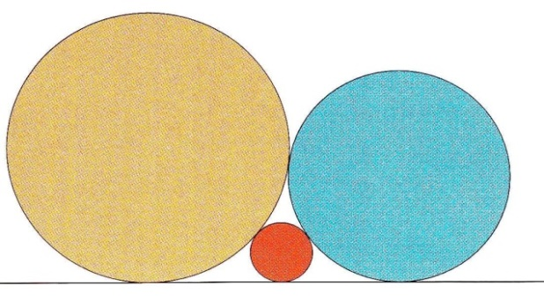
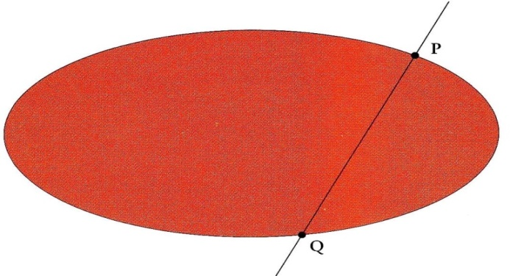
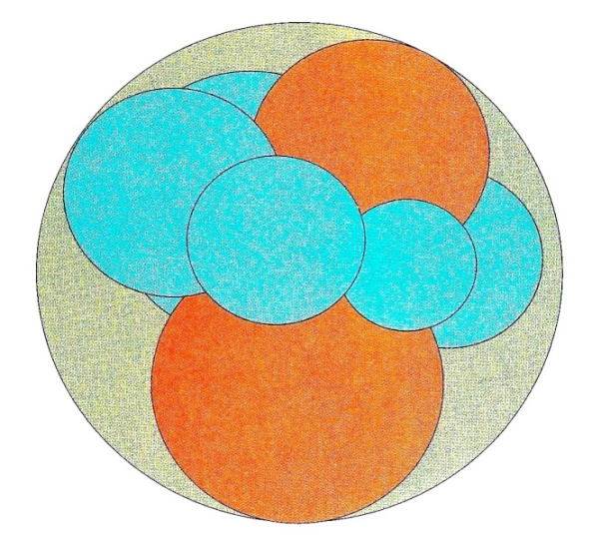
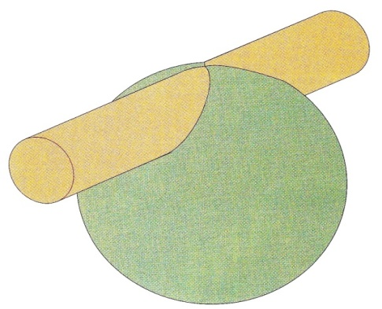
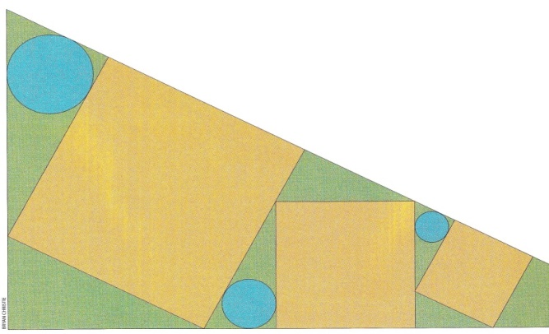
算額の問題の他の例
Notes:
【ママ】
Let me introduce my WEB site.
Here is, .
【horibe．jp に移動し説明】
【戻る】

Slide 7
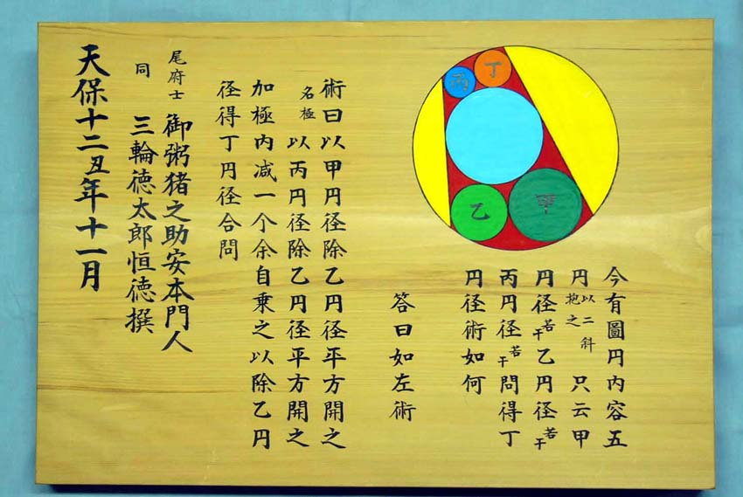
算額(複製) 幅４５cm-高さ３０cm １８４１年 熱田神宮
Notes:
This is a wooden tablet.
It is very beautiful, because it is a replica.
【ママ】

Slide 8
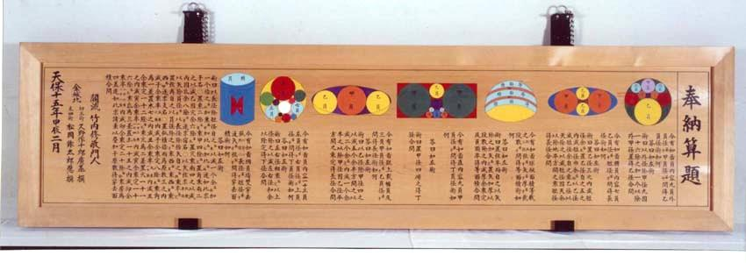
算額(複製) 幅２４０cm-高さ６０cm １８４４
愛知県名古屋市の熱田神宮にて
Notes:
It is in the same shrine.
It is larger, and more beautiful.

Slide 9
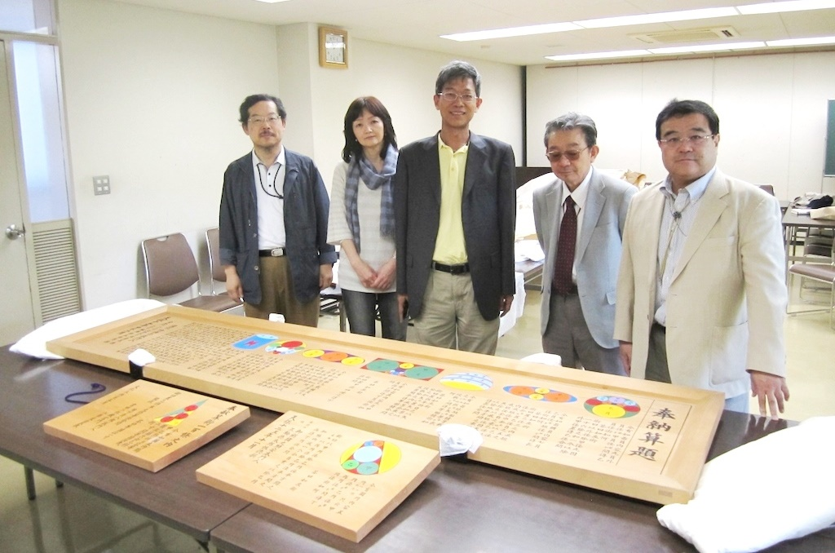
算額(複製) 熱田神宮宝物館会議室にて 2014-5-11
左から 園田, 山内, 金, 深川 と 堀部
Notes:
The scenes that 3 people are looking at sangaku in front of Atsuta Shrine.
【ママ】

Slide 10
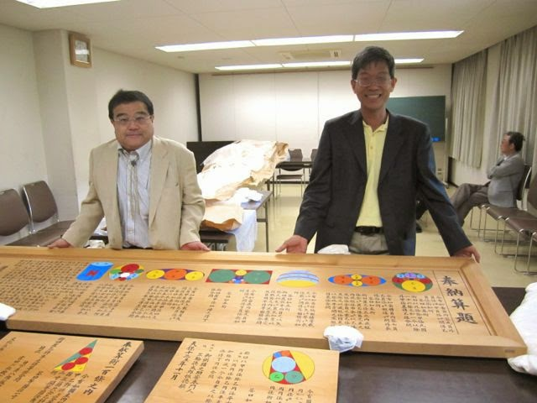
算額(複製) 熱田神宮宝物館会議室にて 2014-5-11
大きくて厚いので，とても重いモノでした。
Notes:
The scenes that 3 people are looking at sangaku in front of Atsuta Shrine.
【ママ】

Slide 11
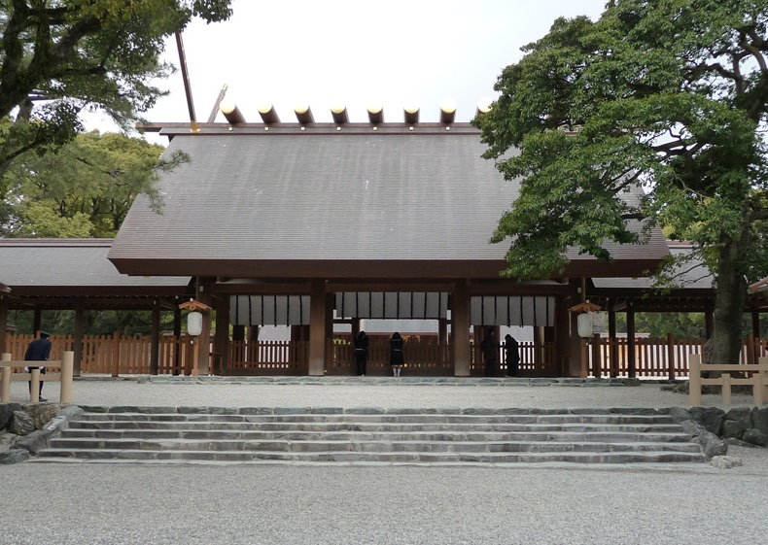
熱田神宮

Slide 12
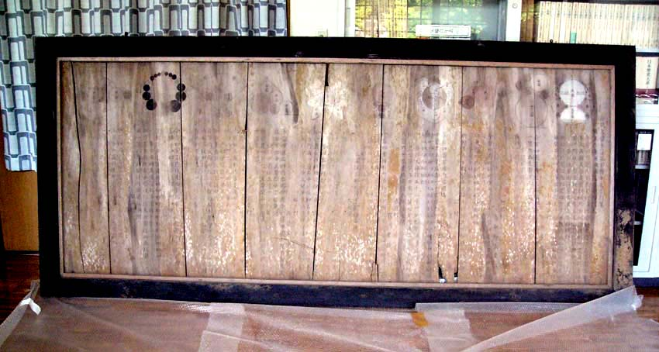
算額 幅３３０cm-高さ１３２cm １８３０年 (実物の算額)
千葉県にある 岩井不動寺
Notes:
It is the genuine tablet, and nuch larger.
Colors vanished.
And wood was cracking.

Slide 13
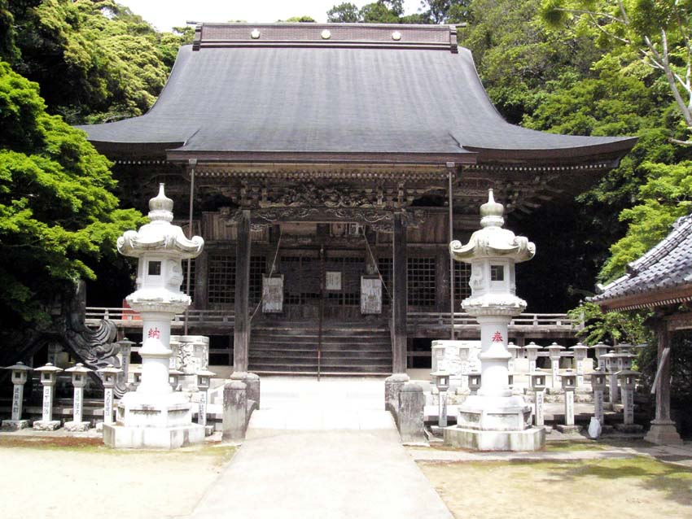
千葉県にある岩井不動寺

Slide 14
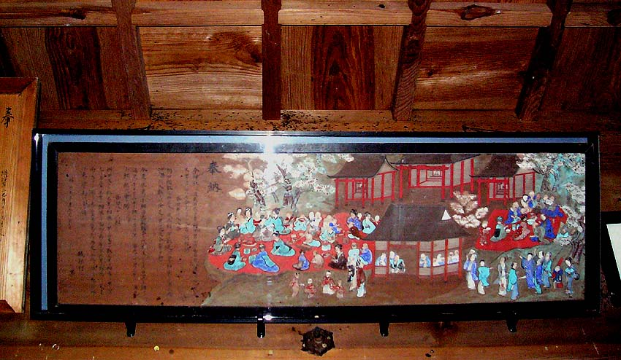
幅119cm-高さ37cm 1877
福井県の石部神社にて
数学を教える私塾（和算塾）の春の花見の様子
生徒は，武士階級だけでなく，子供や女性，そして商店主など多岐であった。
Notes:
It is a beautiful genuine tablet.
【ママ】
This picture shows a spring festival.
You can see men drinking and women eating on the right side.
On the left side, three elementary problems were presented..
【ママ】

Slide 15
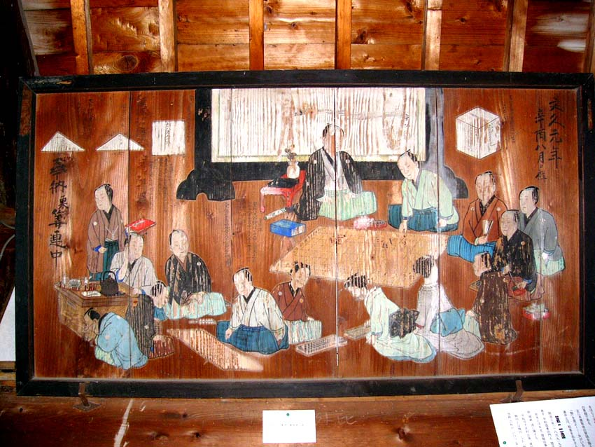
数学塾の様子
方程式の解法を学んでいる
算数を学んでいる
そろばんを学んでいる

Slide 16
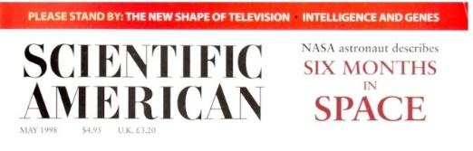
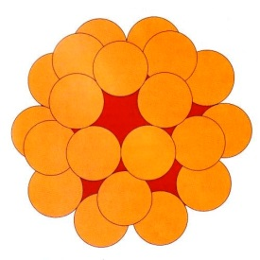
に掲載された問題９
２つの球の半径の比を求める問題です。
外側の３０個の小球の半径と，その小球に包まれるように内側に入っている大球の半径の比をもとめよ。
小球はそれぞれ他の４つ
の小球と接していて，かつすべての小球は大球と接している。
Notes:
【少し読んでから・・・】
Stop to read.
And Please watch this

Slide 17
「30球の問題」と出会う
Notes:
This is the May. 1998 issue of Scientific American.
This issue has an additional cover, which is attached to the magazine.
【CLICK】
CAN YOU SOLVE THIS ?
MATCH WITS AGAINST JAPANESE GEOMETRY
（日本の幾何学と知恵比べ）

Slide 18
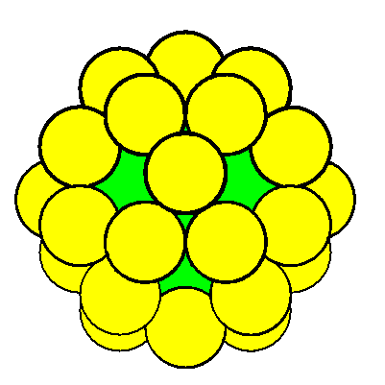
Notes:
【ママ】・・・何秒か待って・・・
【大きな木球モデルを実際に見せる】
(a) If the presentation is 30 min.
【小さい木球モデルを手渡して】
Please send around this model.
and handle.
(b) If the presentation is long.
【なし】

Slide 19
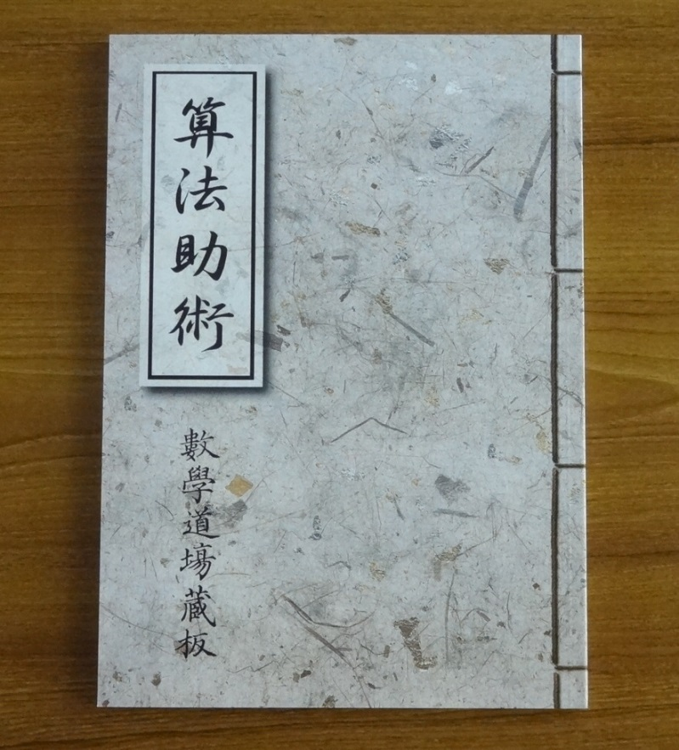
算法助術
１８４１年 長谷川 弘 著
算法助術は，約１００個の数学公式を掲載した江戸時代の数学公式集です。
２００５年（朝日新聞による）再版
Notes:
【ママ】
【本を実際に見せて，そして手渡す】
This is Sanpo-Jojutsu.
Please send it arround.
and look at this book.

Slide 20
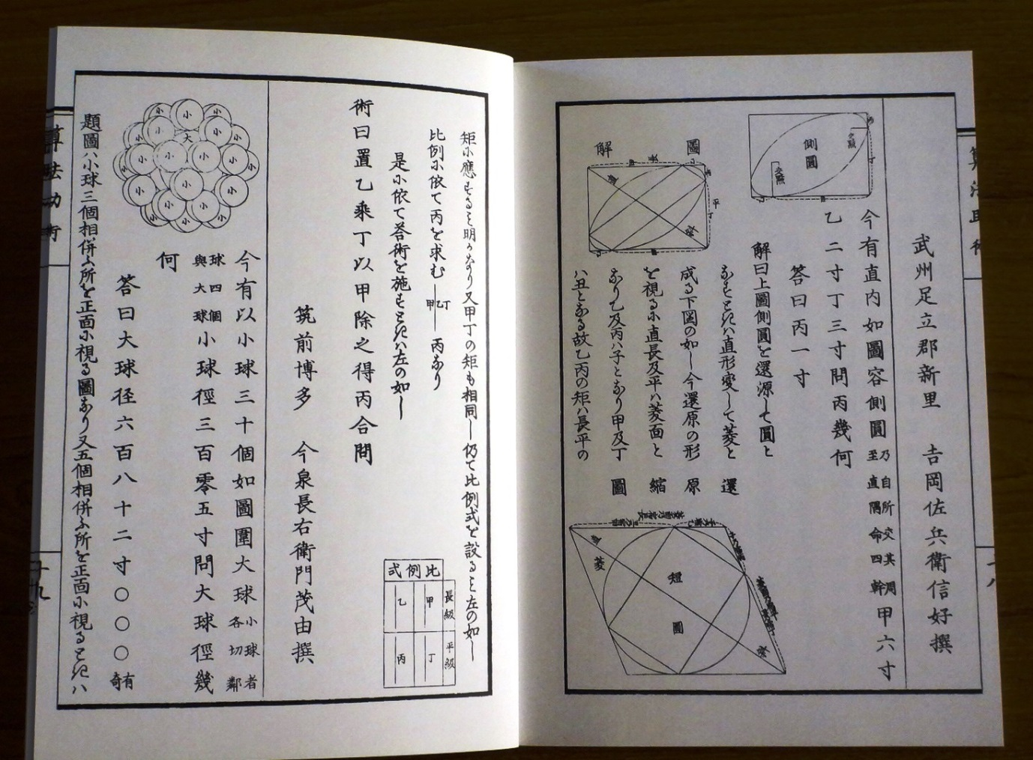
３０球の問題は，この本の巻末の応用問題の例題として掲載されている。
Notes:
【ママ】
This problem appeared on 3 pages.

Slide 21
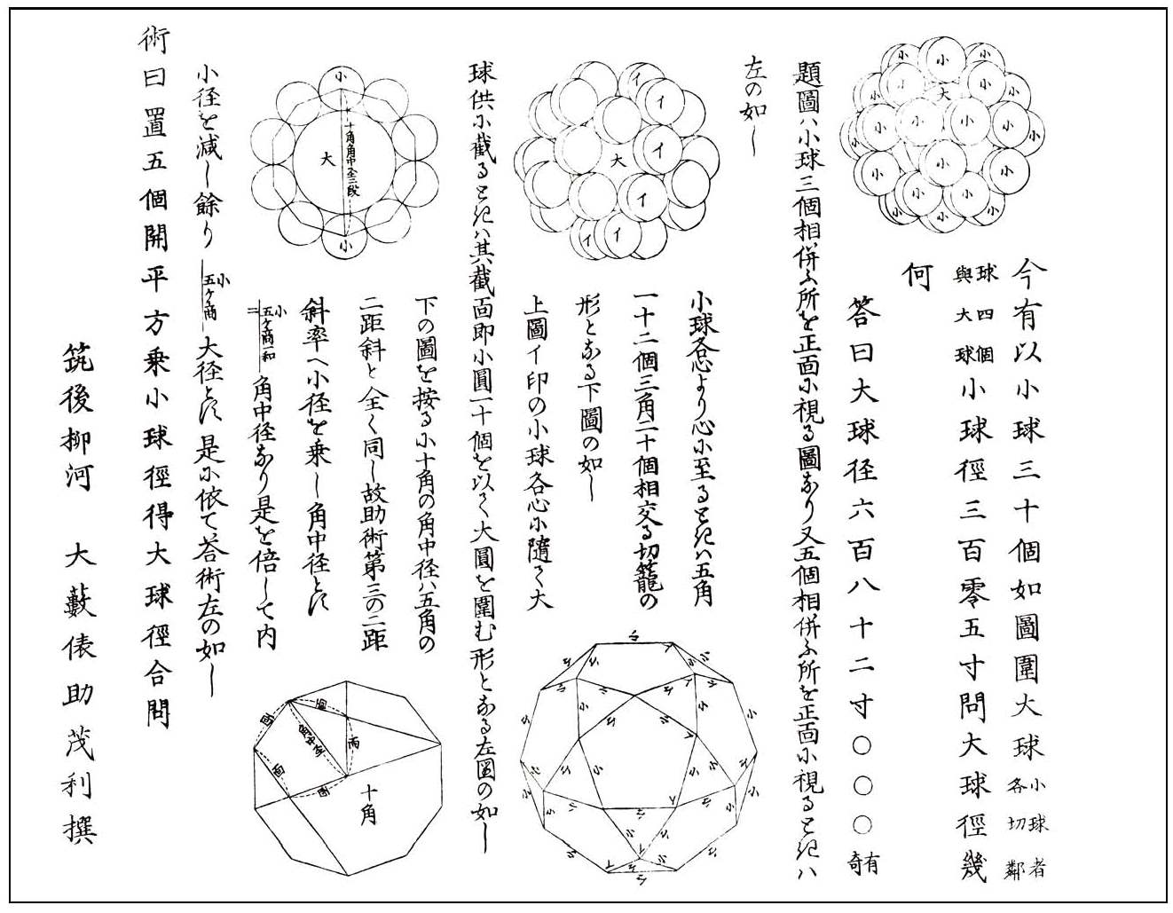
30球の問題
算法助術
の
再編集図
Notes:
This page was edited.
This is Chinese character.
Can you read this sentence?
「・・・」
What your name?
「・・・」
・・・san. Please read me this sentence.
Thank you.
Please remenber 305 and 682.000.

Slide 22
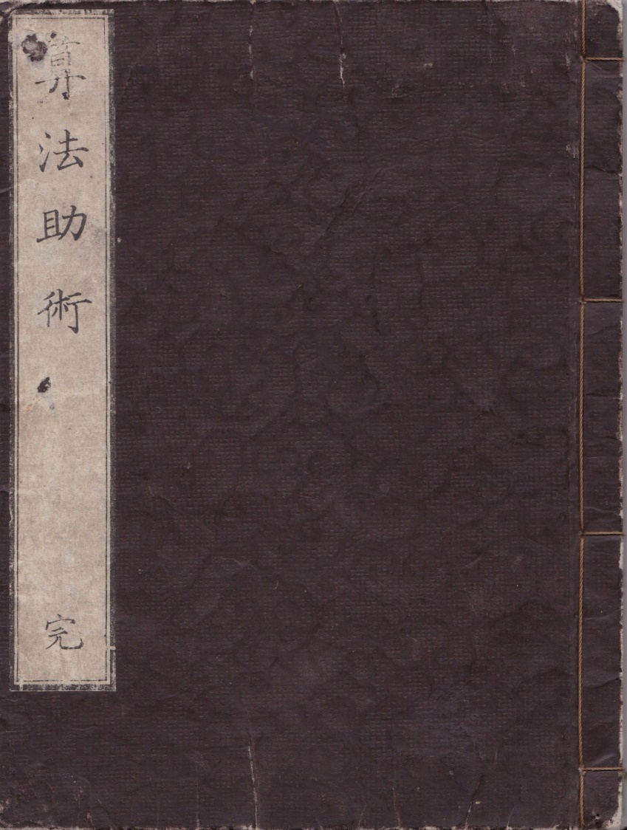

Slide 23
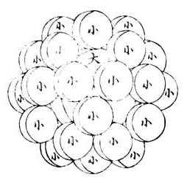
問： 小球の直径を
３０５寸とするならば，
大球の直径は
いくらになるか。
答： 大球の直径は682.000寸である。

Slide 24
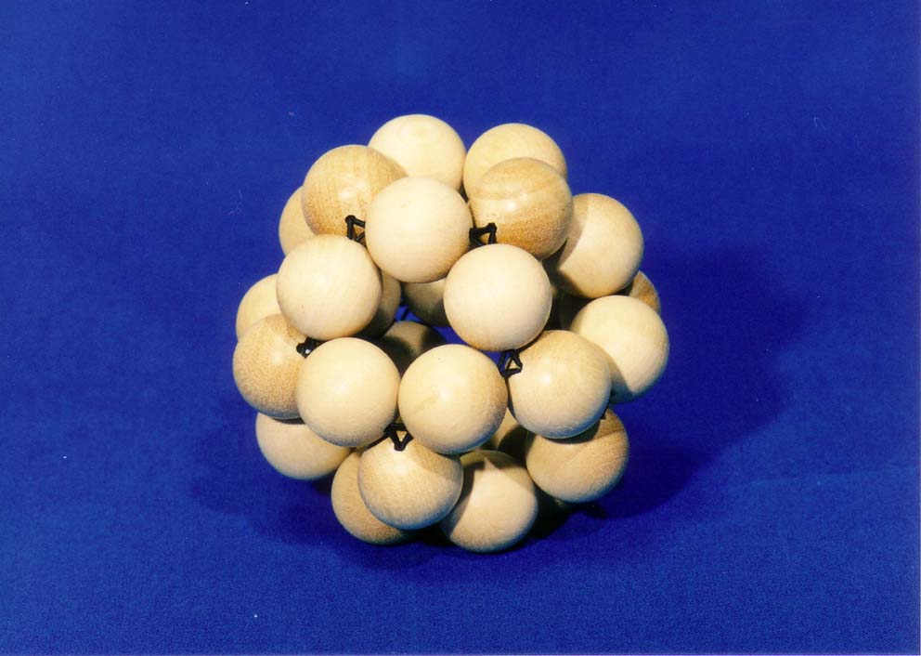
模型
赤道面で切断した断面を考える
Notes:
【予備的英文】
There are 30 balls.
The center of each ball is the middle point of each edge in an icosahedron.
Another
The center of each ball is the middle point of each edge in a dodecahedron.
Because icosahedron and dodecahedron are dual to each other.

Slide 25
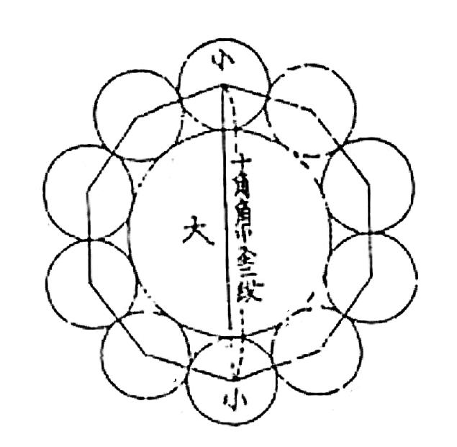
断面図
正１０角形
３本の補助線を引く
正５角形
Notes:
You find a regular decagon.
And additional lines.
You find a regular pentagon.
Therefore,
【ママ】

Slide 26
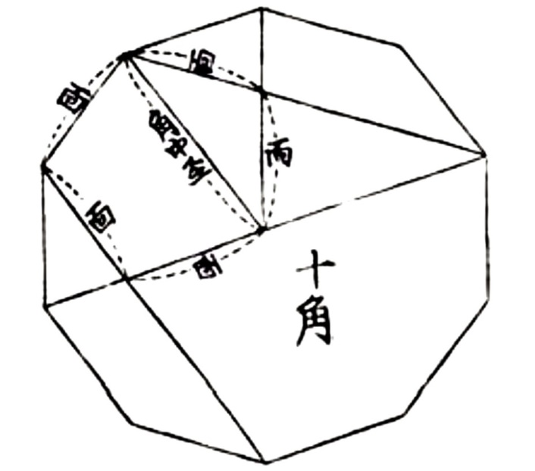
算法助術の解法

Slide 27
この値は変？！

Slide 28
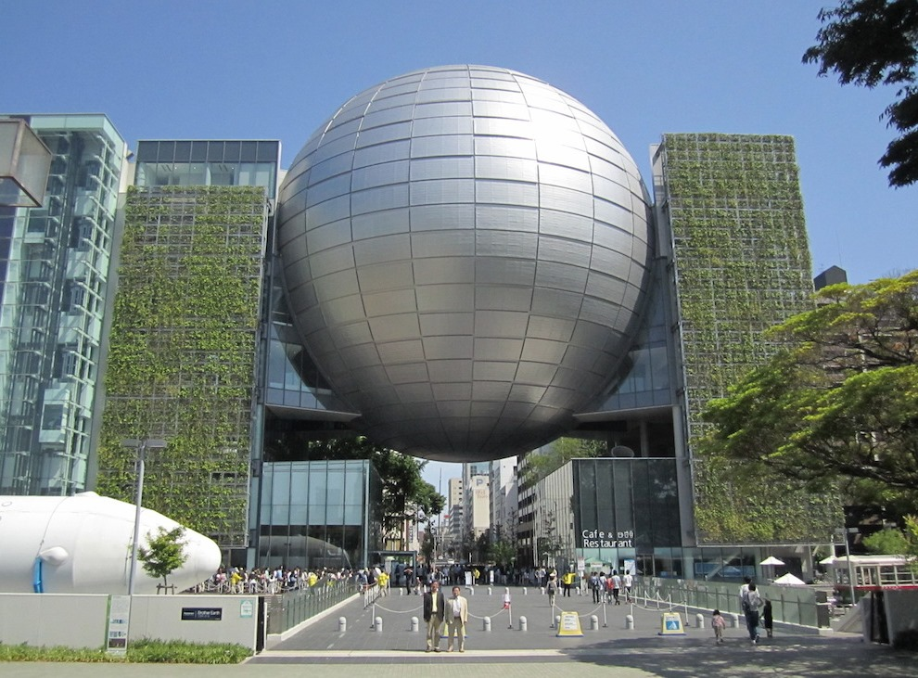
名古屋市
科学館外観
プラネタリウムの直径は35 m
金 & 堀部
2014-5-11
Notes:
This is a big ball picture.
It’s the Planetarium of Nagoya City Science Museum.
The dome has a diameter of 35 m.
20/35 = 60 %
The Model’s diameter is 60% of this planetarium.
Look at the size of humans.

Slide 29
大きな整数の３０５と６８２を選んだ
理由は何なのだろうか？

Slide 30
次なる疑問？
Notes:
【ママ】
Continue.

Slide 31
Notes:
【ママ】
In the Edo period.
【ママ】
Numerator
---------------
Denominator
And calculate.
We get this approximation.

Slide 32
注釈：
この問題は1798年に石川永政が，江戸の牛頭(ごず)天王社に掲げた問題である。
石川永政は馬場正統の生徒であった。
馬場正統の息子の馬場正督(1801-1860)は「算法奇賞」（１８３０年）を著した。
「算法奇賞」は，江戸の神社に掲げられていた３６編の算額の収集本である。

Slide 33
したがって，この問題は，１７９８年に数学の問題として存在していた。
① 算額（Sangaku） 1798
東京都四谷区牛頭天王社 馬場正督の門人・石川永政
② 算法奇賞(Sanpo-kishyo)1830
正督の息子・馬場正統 ①②は，問と答えのみ
③ 算法助術(Sanpo-jyojutsu)1841
長谷川弘閲 ③は，解答の解説あり

Slide 34
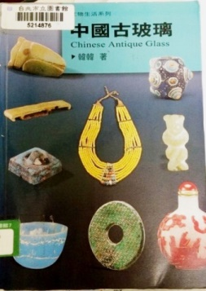
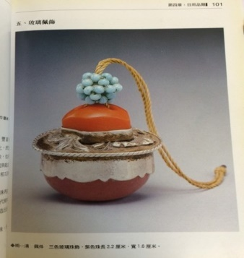
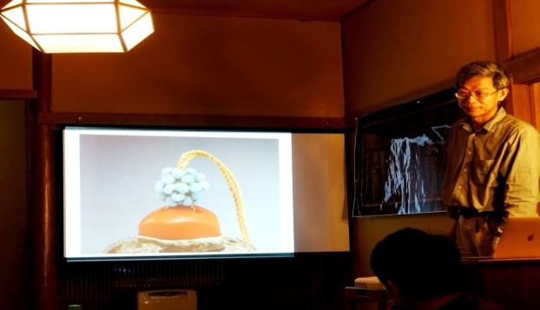
ビーズ編みとしての存在

